Slide 1
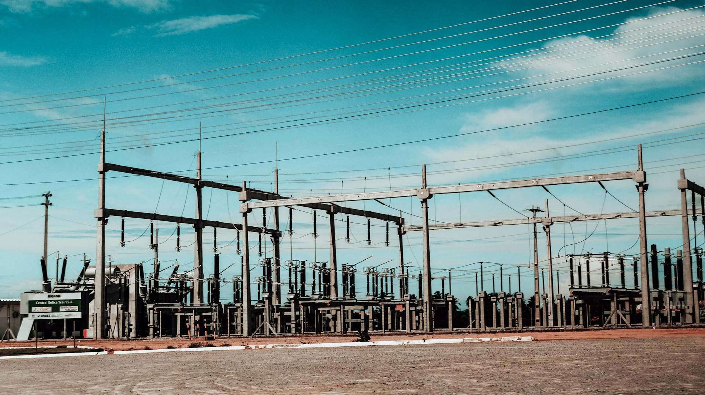

Energía en servicio,
con precisión técnica.
PRESENTACIÓN CORPORATIVA
Ingeniería, protecciones, automatización y SCADA para el sector eléctrico, petrolero y la industria en general.
Caracas, Venezuela · RIF J-508883055 · 2026
Notes:
Presentación corporativa de Serviproma Energy C.A., dirigida al sector eléctrico, petrolero e industrial del mercado venezolano: cualquier empresa que opere subestaciones, sistemas de protección o control. El mensaje central: un equipo con más de 35 años de experiencia combinada en protecciones, automatización y SCADA, con proyectos en seis países.

Slide 2

Quiénes somos
01 · LA EMPRESA
Serviproma Energy C.A. es una empresa venezolana en ingeniería especializada, dedicada a proyectos e integración de soluciones de protecciones eléctricas, automatización, control y sistemas SCADA.
Misión
Prestar servicios de ingeniería, comisionamiento y mantenimiento con máxima excelencia, garantizando la continuidad operativa y la seguridad en infraestructuras de energía.
Nuestro personal suma más de 35 años de experiencia combinada en subestaciones de 13,8 kV a 765 kV, con proyectos ejecutados en América y África.
Visión
Ser reconocidos como el aliado estratégico y líder en soluciones de ingeniería, comisionamiento y mantenimiento para el sector energético, distinguidos por nuestra innovación tecnológica, un compromiso inquebrantable con la seguridad y el desarrollo de operaciones sostenibles que impulsen el futuro de la industria.
Excelencia
Experiencia comprobada
Seguridad
Confiabilidad
Innovación
Compromiso con el cliente
Serviproma Energy C.A. · 02
Notes:
Presentar la empresa: especialistas en protecciones, automatización y SCADA. La trayectoria del equipo cubre desde media tensión hasta 765 kV, el nivel más alto del sistema venezolano.

Slide 3
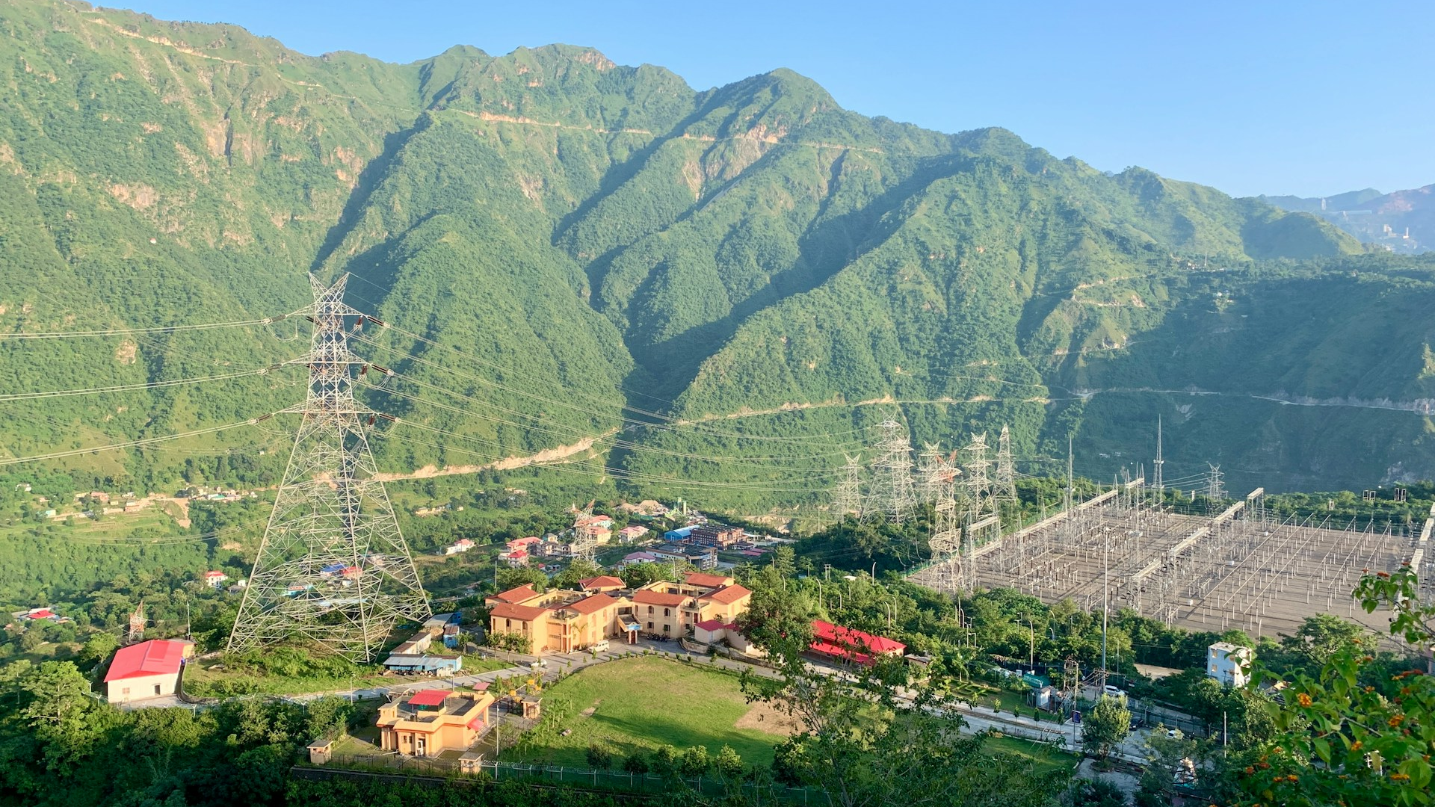
Experiencia de nuestro personal
01 · TRAYECTORIA DE NUESTRO PERSONAL
+20
+35
6
765
empresas del sector eléctrico, petrolero e industrial atendidas
años de experiencia combinada en el sector eléctrico
países con servicios ejecutados en América y África
kV: máximo nivel de tensión intervenido, desde 13,8 kV
Serviproma Energy C.A. · 03
Notes:
Serviproma es una empresa nueva: estas cifras corresponden a la trayectoria de su personal. Más de 20 empresas atendidas (detalle en la lámina de clientes), más de 35 años de experiencia combinada, seis países y operación hasta 765 kV.

Slide 4

Conocemos el Sistema Eléctrico Nacional
01 · MERCADO VENEZOLANO
Personal con 12 años en el Sector Eléctrico Nacional
Tecnología instalada en el SEN que dominamos
Ingeniería de campo y automatización en Despacho de Carga y Transmisión de CORPOELEC.
RTU Siemens, control numérico SICAM PAS y Toolbox II
Sistemas de control WinCC y COPA-DATA zenon
Relés SIPROTEC 4, SIPROTEC 5, GE y SEL
Protocolos IEC 61850, Modbus, DNP3 e IEC 101/103/104
Redes OT de subestación y equipos de comunicaciones: switches, RedBox y redundancia RSTP, PRP y HSR
Cobertura regional
Subestaciones y plantas de generación en Trujillo, Táchira, Mérida, Barinas y Alto Apure.
Operación de 115 a 765 kV
Personal con experiencia senior en subestaciones de 765, 400, 230 y 115 kV.
Recuperamos y modernizamos el parque existente: aprovechamos el equipamiento instalado y usamos solo los suministros necesarios.
Serviproma Energy C.A. · 04
Notes:
Mensaje clave para el mercado venezolano: conocemos el sistema desde adentro. Doce años en el sector eléctrico nacional (despacho de carga y transmisión) y dominio de la tecnología ya instalada permiten recuperar sistemas existentes con menor costo y en menos tiempo.

Slide 5


Un SCADA nuevo no basta
01 · EL DESAFÍO
Renovar el SCADA del despacho resuelve el nivel 3. Pero si las subestaciones no reportan y sus protecciones no están bien configuradas, el centro de control sigue sin ver la red.
30 % aprox
Ejemplo: RTU que reportan
Protecciones sin revisar
Caso ilustrativo: si la mayoría de las RTU no llega al despacho, un SCADA nuevo sigue sin datos.
Ajustes y configuraciones que deben revisarse y llevarse a su condición correcta de operación.
Oscilografía incompleta
Registros de falla que no están al 100 % y limitan el análisis de eventos.
Serviproma Energy C.A. · 05
Notes:
Diagnóstico del parque actual. Hoy se ofrece el cambio de los SCADA del despacho, pero eso es solo el nivel 3: si solo el 30 % de las RTU reporta, el SCADA nuevo seguirá sin datos. A eso se suman protecciones que deben revisarse y registros oscilográficos incompletos para el análisis de fallas. La cifra del 30 % es un ejemplo ilustrativo, no un dato medido; presentarla como ejemplo.

Slide 6


Integración completa con mínima inversión
01 · NUESTRA PROPUESTA
Evaluamos los equipos existentes e integramos la subestación para que, al terminar nuestro trabajo, quede lo más automatizada posible.
01
02
03
04
Evaluar
Recuperar
Integrar
Automatizar
Diagnóstico de protecciones, RTU, comunicaciones y registradores instalados.
Revisión y configuración correcta de protecciones y RTU existentes.
Mínima inversión en comunicaciones para llevar todas las señales al despacho.
Subestación integrada al nivel 3, con control, supervisión y registros de falla.
Nuestro respaldo: el personal de Serviproma conoce el Sistema Eléctrico Nacional, su tecnología y sus despachos de carga.
Serviproma Energy C.A. · 06
Notes:
Ante un nivel de inversión que crece de forma exponencial, proponemos lo contrario: evaluar lo instalado, recuperarlo y completar la integración con una inversión mínima, por ejemplo solo en equipos de comunicaciones. Ofrecemos el servicio completo de integración, no solo el cambio del nivel 3.

Slide 7
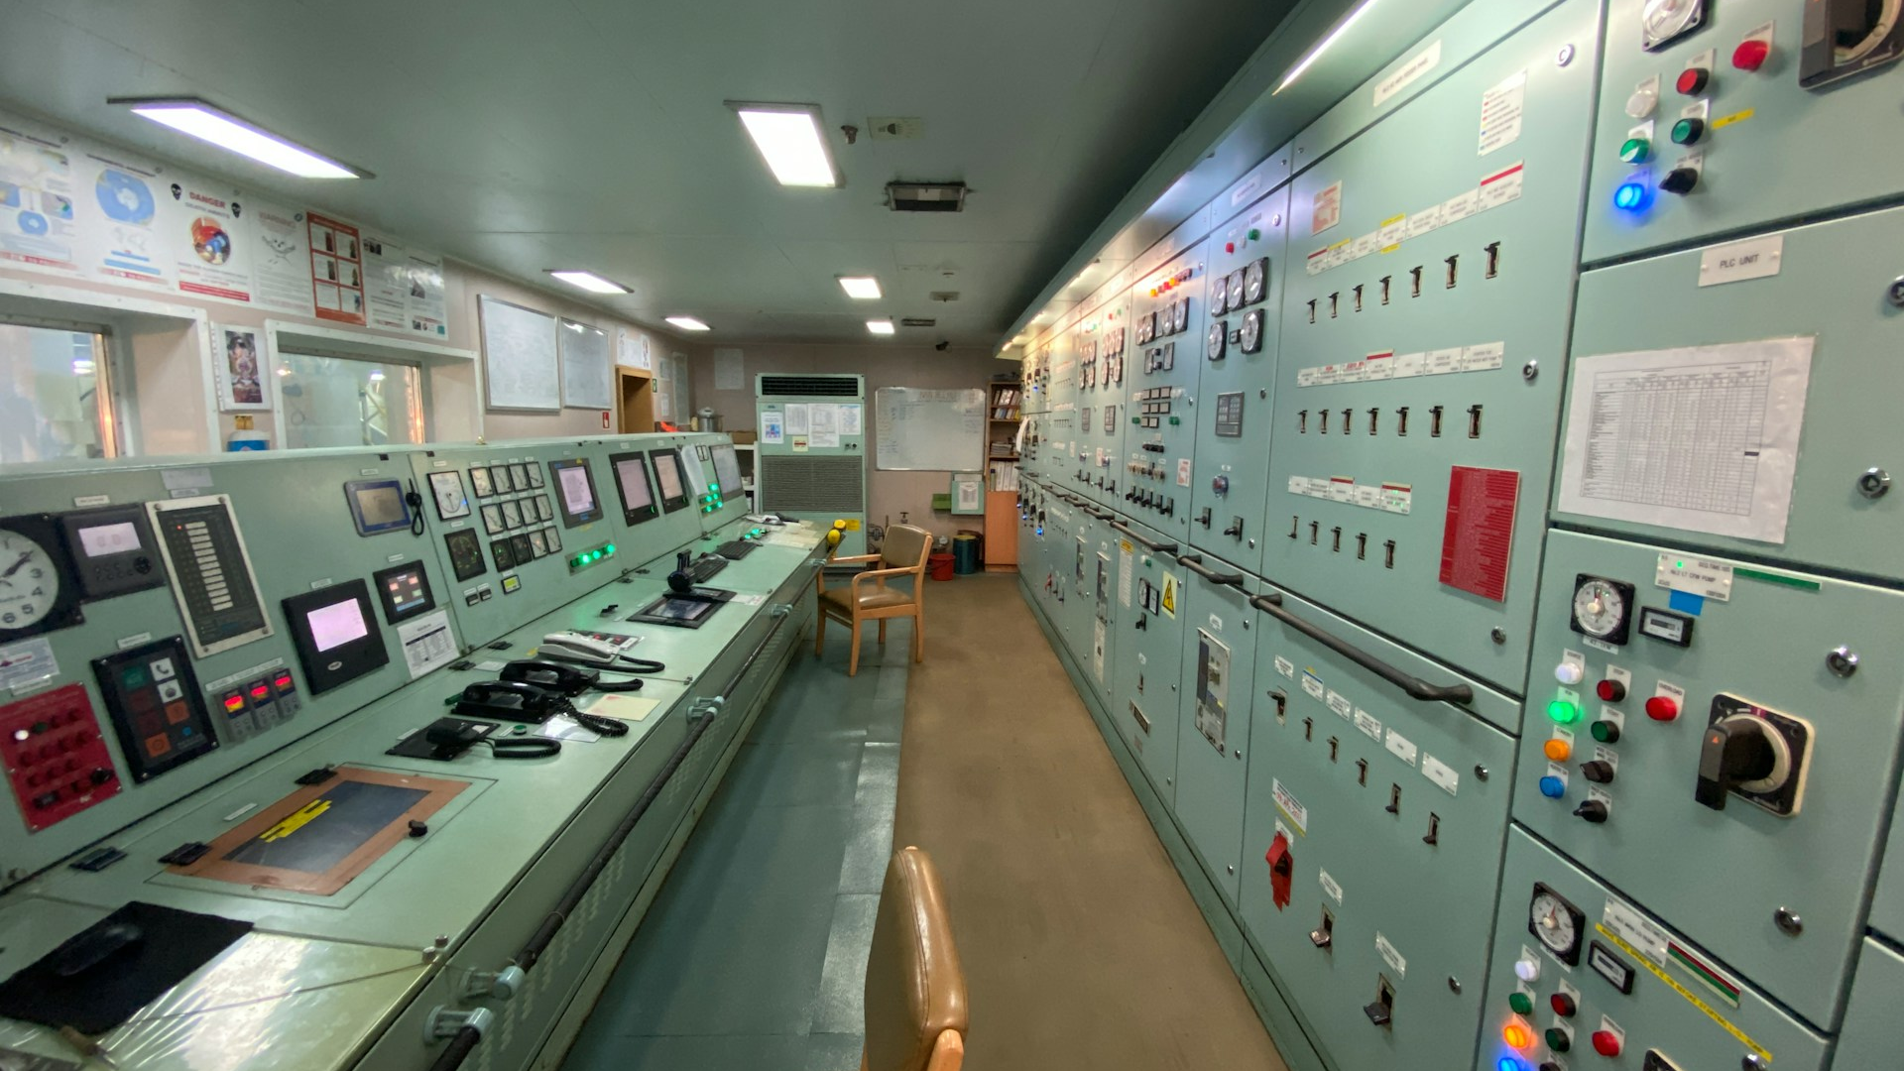





SLRP
01 · SOLUCIÓN DESTACADA
Oscilografía completa, al 100 %, para el análisis de fallas
Descarga automática de registros apenas ocurre el evento
Sistema de Lectura Remota de Protecciones
Centraliza los registros oscilográficos y eventos de todas las protecciones de la red en un solo sistema, para el despacho y el área de protecciones.
Multimarca: Siemens, ABB, GE, SEL, ZIV, Schneider y más (IEC 61850)
Aprovecha la red de comunicaciones existente
≈ 2 min
objetivo de diseño para disponer de la información de cualquier falla del país
Serviproma Energy C.A. · 07
Notes:
El SLRP es una de nuestras soluciones clave: está diseñado para disponer de la información de cualquier falla del sistema en cerca de dos minutos (objetivo de diseño, aún no medido en campo), con registros oscilográficos completos para el análisis. Se integra sobre los equipos y comunicaciones existentes, en línea con la propuesta de mínima inversión.

Slide 8
Cómo funciona el SLRP
01 · SLRP
Protecciones
Concentrador local
Red existente
Concentrador central
IED multimarca en cada bahía
Gateway en la subestación, con reloj GPS
Comunicaciones hacia el despacho
Archivo único y análisis de fallas
Calidad del registro
Implementación por fases
Formato abierto COMTRADE (IEEE C37.111)
Muestreo mínimo de 16 muestras por ciclo
25 ciclos por registro: 15 de prefalla y 10 de post-operación
Corrientes, tensiones y señales de disparo, arranque y teleprotección
Estampa de tiempo GPS: IRIG-B, NTP o IEEE 1588
Registros protegidos contra alteración y archivados de forma segura
01
Diagnóstico de protecciones y registradores
02
Acceso remoto y sincronización de tiempo
03
Puesta en marcha del concentrador central
04
Procedimiento de análisis e informes de falla
Serviproma Energy C.A. · 08
Notes:
Arquitectura del SLRP basada en estándares internacionales y en buenas prácticas de operadores de sistemas eléctricos. Cada protección se lee de forma remota (datos, ajustes y eventos). Un concentrador local con reloj GPS reúne los registros de la subestación y, por la red de comunicaciones existente, los envía a un concentrador central en el despacho. Allí quedan archivados en formato COMTRADE para el análisis de fallas, la secuencia de eventos y los informes. Los registros quedan protegidos contra alteración hasta llegar al concentrador central. Implementación por fases para escalar subestación por subestación con inversión acotada.

Slide 9






Soluciones para la industria
01 · INDUSTRIA Y PETRÓLEO
Subestaciones de planta y CCM en petróleo, petroquímica, minería e industria: protección, control y puesta en servicio en media y alta tensión.
Experiencia del personal
PEQUIVEN – Metanol de Oriente
Protección de motores, generadores y transformadores de proceso.
S/E Planta 1 y Planta 2 · 2024
Minería: BHP y Codelco
Bote de carga y gestión de energía para asegurar la continuidad del proceso.
Subestaciones IEC 61850: Colorado Chico y Radomiro Tomic
Integración del sistema eléctrico al SCADA y DCS de planta: IEC 61850, IEC 101/103/104, DNP3 y Modbus.
Cemento Andino
Automatización de planta con PLC
Recuperación y retrofit de sistemas de control existentes con mínima parada de planta.
Mantenimiento predictivo y correctivo de motores, bombas y transformadores.
Serviproma Energy C.A. · 09
Notes:
Para cualquier planta industrial (refinerías, mejoradores, campos de producción, petroquímica, minería, cemento): el sistema eléctrico es crítico para la continuidad del proceso. El foco es el servicio, no el sector. La experiencia de nuestro personal en Metanol de Oriente (PEQUIVEN) y en grandes plantas mineras respalda la capacidad de trabajar en instalaciones industriales de proceso continuo.

Slide 10






Soluciones integrales para sistemas de potencia
02 · SERVICIOS
Ingeniería y estudios
Protecciones eléctricas
Automatización y SCADA
Coordinación de protecciones, cortocircuito, flujos de potencia, ingeniería de básica y detalle y especificación de equipos.
Ajuste, pruebas e intervención de relés de línea, transformador, barra y generador en MT, AT y EAT.
Sistemas de automatización de subestaciones, RTU, HMI e integración a centros de despacho.
Comisionamiento FAT / SAT
Fallas y mantenimiento
Capacitación y suministro
Pruebas en fábrica y en sitio, inyección primaria y secundaria, end-to-end, COMTRADE y puesta en servicio.
Análisis forense de perturbaciones, informes técnicos y mantenimiento preventivo y correctivo.
Formación técnica certificada, asesoría en compras y equipos de prueba e instrumentación.
Serviproma Energy C.A. · 10
Notes:
Seis líneas de servicio que cubren el ciclo completo de un sistema de protección y control. Las siguientes láminas detallan cada una.

Slide 11





Protecciones y comisionamiento
02 · SERVICIOS
Ajuste, parametrización y pruebas de protecciones de distancia, diferencial de línea, transformador, barra (87B), generador y falla de interruptor (50BF).
Multimarca
Pruebas FAT, SAT y puesta en servicio de sistemas de protección y control.
· Siemens SIPROTEC
· ABB / Hitachi Energy
· GE Multilin
· SEL
Inyección secundaria y primaria con equipos OMICRON CMC 256/356 y CPC 100.
· ZIV
· Schneider Electric
· Alstom / Areva
· NR Electric
Auditorías técnicas de protecciones.
· Efacec
· Woodward SEG
Pruebas end-to-end entre subestaciones, sincronizadas por GPS.
· Eaton
· Beckwith Electric
· Basler Electric
Reproducción de fallas reales en formato COMTRADE y pruebas por simulación del sistema con OMICRON RelaySimTest.
Intervenciones críticas en servicio: diferenciales de barra y de generación energizadas.
13,8 – 765 kV
Media, alta y extra alta tensión
Serviproma Energy C.A. · 11
Notes:
Servicio núcleo: protecciones. Tipos de prueba: inyección secundaria y primaria, end-to-end con GPS, reproducción COMTRADE de fallas reales y RelaySimTest (simulación del sistema). Destacar la capacidad multimarca (Siemens, ABB/Hitachi Energy, GE, SEL, ZIV, Schneider, Alstom/Areva, NR Electric, Efacec, Woodward, Eaton, Beckwith y Basler) y las intervenciones en servicio, que reducen indisponibilidad de activos.

Slide 12




Automatización, control y SCADA
02 · SERVICIOS
Diseño, configuración y pruebas de sistemas de automatización (SAS), incluidas subestaciones digitales IEC 61850.
Nivel 3 · Despacho
SCADA del centro de control
Integración de señales a centros de despacho: IEC 60870-5-101/103/104, DNP3, Modbus e ICCP.
RTU y gateways SICAM A8000, AK3, TM1703 y SAT; HMI en SICAM PAS/SCC, WinCC y zenon.
Nivel 2 · Subestación
SAS, HMI, gateway y RTU
Redes de subestación RuggedCom (capa 2 y 3, PRP, HSR, RSTP) y sincronización IEEE 1588, IRIG-B y NTP.
Nivel 1 · Bahía
Retrofit de sistemas existentes y esquemas automáticos de bote de carga.
IED de protección y control
Nivel 0 · Patio
Interruptores, seccionadores, TC y TP
Serviproma Energy C.A. · 12
Notes:
Trabajamos en todos los niveles del sistema de control, desde el patio hasta el despacho. Es la especialidad con más trayectoria del equipo, incluida la automatización del despacho Sur Occidente.

Slide 13


Fallas, mantenimiento y capacitación
02 · SERVICIOS
Análisis de fallas
Mantenimiento
Capacitación y suministro
Análisis forense de perturbaciones y registros oscilográficos
Informes técnicos y periciales
SLRP: lectura remota de registros de falla para el despacho
Preventivo, predictivo y correctivo de protección y control
Contratos marco con respuesta ante falla
Transformadores, interruptores y servicios auxiliares
Cursos para operadores y mantenedores
Formación en DIGSI, SICAM PAS y WinCC
Asesoría en compra y especificación de equipos
Serviproma Energy C.A. · 13
Notes:
Servicios que acompañan al cliente después de la puesta en servicio. El equipo ha capacitado personal operativo en nueve centrales de generación y dictado cursos de DIGSI, SICAM PAS y WinCC.

Slide 14
Cubrimos el ciclo de vida completo
02 · METODOLOGÍA
01
02
03
Diagnóstico
Ingeniería
Configuración y FAT
Levantamiento del sistema existente y revisión de la ingeniería instalada.
Estudios, ingeniería de detalle y especificación de suministros.
Parametrización de IED, SAS y SCADA, y pruebas en fábrica.
04
05
06
Comisionamiento y SAT
Mantenimiento
Capacitación
Pruebas en sitio, end-to-end y puesta en servicio con el despacho.
Planes preventivos, respuesta ante falla y análisis de eventos.
Transferencia de conocimiento al personal de operación.
Serviproma Energy C.A. · 14
Notes:
Un solo proveedor para todo el ciclo. Podemos entrar en cualquier etapa: desde un diagnóstico puntual hasta un proyecto llave en mano.

Slide 15
Tecnología que dominamos
02 · CAPACIDADES TÉCNICAS
Área | Plataformas y estándares
Protección | Siemens SIPROTEC 4 y 5 · ABB / Hitachi Energy Relion · GE Multilin UR · SEL · ZIV · Schneider MiCOM / Sepam · Alstom / Areva MiCOM · NR Electric · Efacec · Woodward SEG · Eaton · Beckwith · Basler
Control | SICAM PAS / SCC · SICAM A8000 · AK3 · TM1703 · SAT · PACIS · EFACEC · RTAC
SCADA y HMI | SICAM WinCC · COPA-DATA zenon
Protocolos | IEC 61850 · IEC 60870-5-101/103/104 · DNP3 · Modbus
Redes y tiempo | RuggedCom L2/L3 · PRP · HSR · RSTP · IEEE 1588 · IRIG-B · NTP
Software | DIGSI 4/5 · PCM600 · EnerVista UR · Toolbox II · SICAM Device Manager · OMICRON Test Universe · RelaySimTest · SicamPAS
Equipos de prueba | OMICRON CMC 256/356 · CPC 100 · FREJA · ISA CVA2000
Serviproma Energy C.A. · 15
Notes:
Capacidad multimarca y multiprotocolo. Esto permite integrar equipos de distintos fabricantes en un mismo sistema, algo frecuente en el parque venezolano.

Slide 16
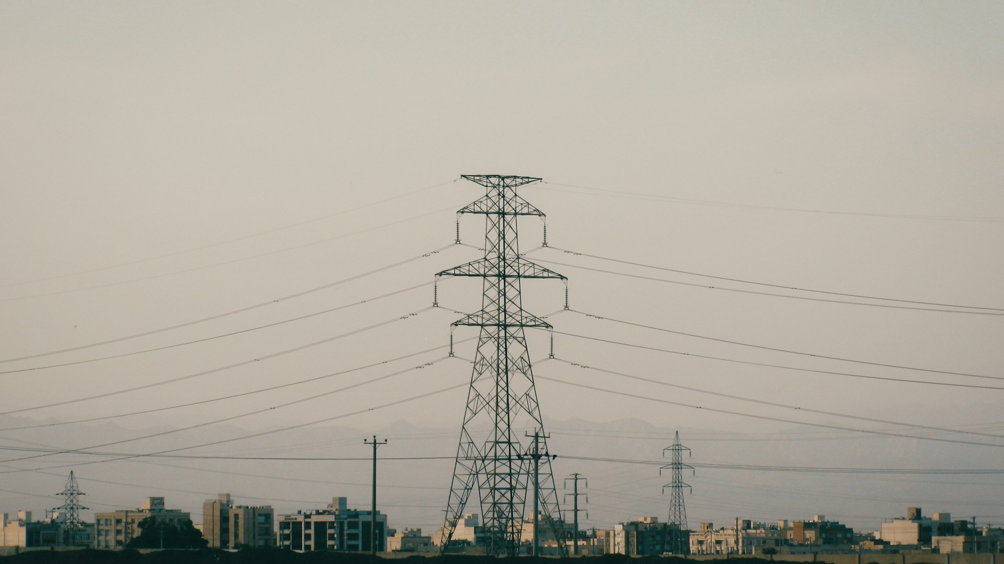
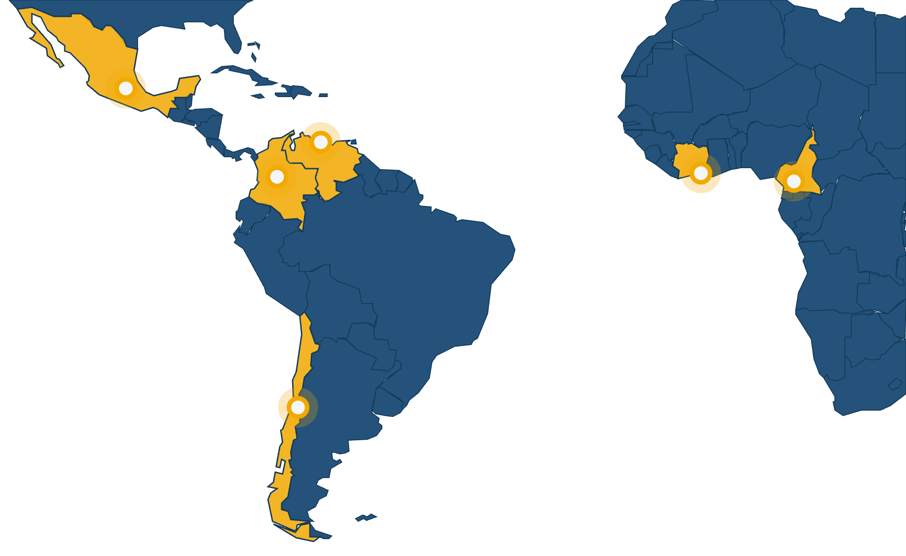
Servicios ejecutados en 6 países
03 · EXPERIENCIA DEL PERSONAL
Venezuela
CORPOELEC, PEQUIVEN e industria · 2001 – 2024
México
Venezuela
Chile
Camerún
Generación, transmisión, distribución y minería · 2011 – 2026
Colombia
Costa de Marfil
Colombia
S/E Juana La Avanzadora 230 kV · 2016 – 2017
México
FAT sistema PACIS, S/E Tropicana · 2012
Chile
Costa de Marfil
S/E Abobo · Elecnor España · 2024 – 2025
Camerún
Anillo de Yaoundé y S/E Nyom · 2025 – 2026
Serviproma Energy C.A. · 16
Notes:
Presencia en América Latina y África. Camerún: integración IEC 61850 e IEC 104 en cinco subestaciones del anillo de Yaoundé (EDEA, Nkolanga, Ngousso, Kondengui y Ahala) y enlace a dispatching con RTU A8050 y AK3, para Elecnor España. Costa de Marfil: configuración, comisionamiento y pruebas SAT de S/E Abobo. Colombia: puesta en servicio del control numérico Siemens en 230/115/34,5/13,8 kV y curso de DIGSI, SICAM PAS y WinCC. México: pruebas FAT del sistema PACIS de la S/E Tropicana para CORPOELEC.

Slide 17
Experiencia en Venezuela
03 · EXPERIENCIA DEL PERSONAL
2024 · PEQUIVEN – Metanol de Oriente
2013 · CORPOELEC
S/E Planta 1 y Planta 2: configuración, comisionamiento y puesta en servicio del sistema de control.
Puesta en servicio de sistemas de control numérico ZIV en S/E Valera III y Mérida III.
2012 · CORPOELEC
2010 – 2012 · CORPOELEC
Pruebas FAT en México del sistema de control PACIS de la S/E Tropicana, estado Zulia.
Subestaciones de control numérico Siemens en Alto Apure: Elorza, Guasdualito II y Mantecal.
2008 · CORPOELEC
2004 – 2016 · CORPOELEC
Automatización de subestaciones Sur Occidente con RTU SAT Siemens: IEC 101/104, DNP3 e IEC 61850.
Automatización de botes de carga de 765 kV en S/E Barinas I y en las líneas Acarigua II y Morochas.
2004 – 2016 · CORPOELEC
2001 – 2004 · Cemento Andino
Control numérico de S/E Barinas IV e integración de compensación reactiva y celdas EFACEC al despacho.
Migración de la planta de lógica de relés a PLC Allen-Bradley y automatización de básculas.
Serviproma Energy C.A. · 17
Notes:
Más de 12 años de trabajo dentro del sistema eléctrico nacional, en transmisión, despacho de carga e industria petroquímica. El proyecto más reciente: Metanol de Oriente (PEQUIVEN), 2024.

Slide 18
Transmisión y distribución
03 · EXPERIENCIA DEL PERSONAL EN CHILE
Proyecto | Alcance | Cliente
S/E Cumbres 500 kV · ATR 750 MVA | Pruebas FAT/SAT y configuración del sistema de control | Elecnor
S/E Kimal y S/E Los Changos 220 kV | Comisionamiento y puesta en servicio de control y protecciones | Transelec
Ampliaciones S/E Itahue y S/E Chena | Comisionamiento y puesta en servicio SICAM PAS | Transelec
Auditoría 87B y 50BF · zona sur | Auditoría técnica designada por el Coordinador Eléctrico Nacional | Transelec
Línea 220 kV Cerro Navia – Lo Aguirre | Pruebas SAT y puesta en servicio de protecciones ABB | Transelec
S/E Pichirropulli – Llollelhue | Comisionamiento del sistema de control | SAESA
S/E Illapa | Capacitación en DIGSI 5, SICAM PAS y WinCC | Celeo Redes
Serviproma Energy C.A. · 18
Notes:
Selección de proyectos de transmisión y distribución en Chile. La auditoría 87B/50BF cubrió subestaciones de Puerto Montt, Valdivia y Temuco. Otros: integración de banco de condensadores en S/E Polpaico y SICAM PAS en S/E Nogales.

Slide 19
Generación, minería e industria
03 · EXPERIENCIA DEL PERSONAL EN CHILE
Generación convencional y renovable
Minería e industria
Contrato marco Enfragen 2022–2025: mantenimiento, respuesta ante falla y capacitación en 9 centrales
Contrato marco Enel: protección y control en 5 centrales térmicas
Central Los Guindos: FAT, SAT y puesta en servicio SIPROTEC 5 y línea 220 kV a Charrúa
Alto Maipo (AES): ampliación de S/E Maitenes y Queltehues
ERNC: eólico Malleco; fotovoltaicos Diego de Almagro, Valle Escondido y Gran Teno; mantenimiento de 4 parques Mainstream
S/E DIGITAL COLORADO CHICO (BHP – MINERA ESCONDIDA): diseño, FAT y puesta en servicio IEC 61850
S/E Radomiro Tomic (Codelco): diseño, configuración y FAT
Codelco Andina: comisionamiento de salas eléctricas
Minera Centinela: mantenimiento SICAM PAS
Pascua Lama: S/E Punta Colorada y Tres Quebradas
Serviproma Energy C.A. · 19
Notes:
En generación, los contratos marco con Enfragen y Enel muestran capacidad de servicio continuo. El contrato Enfragen redujo la indisponibilidad de las máquinas de generación. En minería destaca la subestación digital Colorado Chico bajo IEC 61850.

Slide 20
























Empresas donde nuestro personal ha trabajado
04 · CLIENTES
Transmisión y distribución (5)
Generación (10)
Petroquímica, industria y minería (5)
Integradores (4)
Transmisión
Transmisión
Transmisión
Transmisión
Transmisión
Generación
Generación
Generación
Generación
Generación
Generación
Generación
Generación
Generación
Generación
Industria
Industria
Industria
Industria
Industria
Integrador
Integrador
Integrador
Integrador
Serviproma Energy C.A. · 20
Notes:
24 empresas de generación, transmisión, distribución, industria e integradores donde ha trabajado nuestro personal, en Venezuela, Chile y proyectos internacionales (Elecnor y Siemens en África y Latinoamérica). Logos usados con autorización de cada empresa.

Slide 21
Por qué Serviproma
04 · DIFERENCIADORES
01
Conocemos el SEN
02
Respaldo internacional
03
Multimarca
Personal con años de experiencia en el sector eléctrico, conocimiento y dominio de la tecnología instalada.
Personal con proyectos en seis países y estándares de Elecnor, Siemens y grandes transmisoras.
Siemens, ABB, GE, SEL, ZIV, Schneider y más marcas integradas bajo IEC 61850, IEC 101/103/104, DNP3 y Modbus.
04
05
Un solo proveedor
06
Seguridad y calidad
Recuperar antes que reemplazar
De la ingeniería y las pruebas al mantenimiento y la capacitación.
Protocolos de prueba normalizados y participación en el grupo de trabajo CIGRE B5.
Aprovechamos el equipamiento existente para reducir costos y plazos.
Serviproma Energy C.A. · 21
Notes:
Seis razones para elegirnos. Para el mercado venezolano, enfatizar la 01 y la 04: conocemos el sistema y priorizamos recuperar lo instalado.

Slide 22
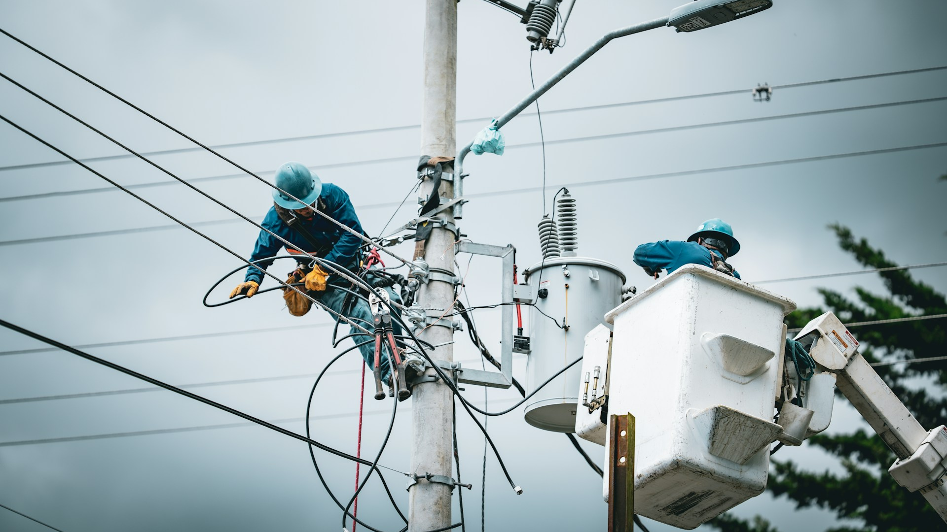



Conversemos sobre su próximo proyecto
CONTACTO
admin@servipromaenergy.com
+58 412 725 1017
Av. Las Mercedes, Edif. EXPO 3A, Of. 1-A, Caracas
RIF J-508883055
Notes:
Cierre: invitar a una reunión técnica o visita a sus instalaciones para levantar requerimientos y preparar una propuesta a la medida.

